Slide 1
株式会社NTTデータNJK 会社案内
情 報 種 別 ： 関係者外秘
会 社 名 ： 株式会社NTTデータNJK
情報所有者 ： 第２ビジネスソリューション事業部
◯◯◯◯ 御中
紹介資料更新
1.最新テンプレートへ載せ替え
※ Presentation_Template_A4_JP.potx
2.イメージ(デザイン、色、配置等)変更
※全ページ統一化、ポップ→シック

Slide 2
弊社のご紹介
システム開発
オリジナル商品・プロダクト
第2ビジネスソリューション事業部のご紹介

Slide 3
弊社のご紹介

Slide 4

会社概要.1
商 号
本社
創 業
資 本 金
株主
代 表 者
従 業 員
事 業 拠 点
主な事業内容
株式会社ＮＴＴデータＮＪＫ
（英語名 NTT DATA NJK Corporation）
〒104-0041 東京都中央区新富 2-3-4 NJKビル
1970年 （昭和45年） 4月
1億円
株式会社エヌ・ティ・ティ・データ（100%）
取締役社長 横田 武
933名（2022年7月1日現在）
豊洲オフィス （東京都江東区）、京橋オフィス （東京都中央区）、
関西事業所 （大阪市）、 北陸事業所 （小松市）、
広島営業所 （広島市）、 熊本営業所 （上益城郡）
1. システム開発
2. エンベデッド（組込み）開発
3. ソリューション・サービス開発・販売
会社概要、役員、沿革 (P4-6)
1.レイアウト、構成、配置、デザイン等
ご提案願います
※役員、従業員数等の変更対応のため、弊社による編集可能ページ
でお願いします

Slide 5
会社概要.2
品質保証マネジメントシステム
ＩＳＯ９００１
情報セキュリティマネジメントシステム
ＩＳＯ/ＩＥＣ２７００１
1.
適応規格
登録範囲
登録番号
登録日
JIS Q 9001:2015(ISO9001:2015)
1.受託契約型ソフトウェアの開発
2.技術支援サービス
3.当社オリジナル製品の開発・カスタマイズ・保守
JMAQA-132
1998年6月29日
適応規格
登録番号
登録日
JIS Q 27001:2014(ISO/IEC27001:2013)
IC05J0131
2006年3月24日
プライバシーマーク付与認定
2.
適応規格
登録範囲
登録番号
登録日
JIS Q 9001:2015(ISO9001:2015)
IT関連機器､パーソナル・コンピュータ周辺機器の
製造及び検査
11228
1998年9月18日
登録番号
登録日
10824636(01)
2018年10月26日
NTTデータグループ環境保護活動
ＩＳＯ１４００１
適応規格
登録番号
登録日
JIS Q 14001:2015(ISO14001:2015)
EC99J1048-36
1999年7月28日

Slide 6
役員・沿革
役 員
沿 革
代表取締役社長 |  | 横 田 武
取締役 |  | 嵯 峨 透
取締役 |  | 田 口 毅
取締役 |  | 齋 藤 豊
取締役 |  | 大 迫 賢 一
取締役 |  | 宇佐美 欣 秀
常勤監査役 |  | 釘 宮 英 治
1970年(昭和45年)4月 | コンピュータ教育事業を目的として、有限会社 日本情報研究センターを 東京都目黒区目黒三丁目に設立、業務開始
1973年(昭和48年)11月 | コンピュータ導入コンサルティング業務、情報システム開発業務などを目的として、株式会社日本情報研究センターに改組
1977年(昭和52年)4月 | 関連会社 日本情報通信システム株式会社を設立し、通信システム分野ならびに産業システム分野の情報システム開発事業に進出
1984年(昭和59年)7月 | 経営基盤拡充のため、関連会社 日本情報通信システム株式会社を吸収合併し、商号を 株式会社エヌジェーケーに変更
1987年(昭和62年)11月 | 社団法人日本証券業協会東京地区協会に株式を店頭登録
1994年(平成6年)6月 | 本社を 東京都目黒区中目黒四丁目に移転
2001年(平成13年)11月 | 東京証券取引所市場第二部に上場
2008年(平成20年)8月 | 簡易株式交換により、メディアドライブ株式会社を完全子会社化
2010年(平成22年)3月 | 株式会社エヌ･ティ･ティ･データの公開買付けにより、同社の連結子会社となる
2014年(平成26年)9月 | 本社を 東京都中央区新富二丁目に移転
2016年(平成28年)8月 | 上場廃止 株式会社エヌ・ティ・ティ・データの完全子会社となる
2017年(平成29年)4月 | 子会社（メディアドライブ株式会社、NJKテクノシステム株式会社）を併合
2019年(平成31年)4月 | 商号を 株式会社ＮＴＴデータＮＪＫ に変更
執行役員
執行役員 |  | 小金澤 裕 二
執行役員 |  | 渡 辺 恵 子
執行役員 |  | 田 所 宏 人
執行役員 |  | 藤 井 慎一郎
執行役員 |  | 水 内 謙 一

Slide 7
事業内容
事業内容(P7)
・弊社HPのイメージ(2つ)を参考にご提案願います
※弊社HPのコンテンツ利用は不可です
①https://www.njk.co.jp/business-areas
以下リンク先
https://www.njk.co.jp/business-areas/system-development
https://www.njk.co.jp/business-areas/embedded
https://www.njk.co.jp/business-areas/solution-service
②https://www.njk.co.jp/company/organization
#下部のビジネスの柱
3つの柱でお客様の事業環境の変化に対応します
システム開発分野
エンベデッド開発分野
ソリューション・サービス開発分野
第１､第２､第３､第４
ビジネスソリューション事業部
第１､第２、第３、第４
デバイスコミュニケーション事業部
オリジナルソリューション事業部
メディアドライブ事業部
業務アプリケーションから基盤系開発まで、あらゆるシステムの開発を手がけてきました
金融・ペイメント業務システム、社会インフラ関連システム、デジタルビジネス関連システムなどの開発と支援サービス
モバイル機器、情報家電、車載機器などの組込みソフトウェアをご提供しています
モバイル、ホームエレクトロニクス、テレマティクス、エッジコンピューティング（IoT）などに関する開発と支援サービス
オリジナルプロダクトの開発や様々な情報機器の販売、そしてそれらを活用するサービスをご提供しています
マンション管理システム、名刺管理（RPA・OCR）、BIツール、クラウドIVRサービスなどの開発と運用支援、ITソリューション・情報機器ネットワークの販売・導入

Slide 8
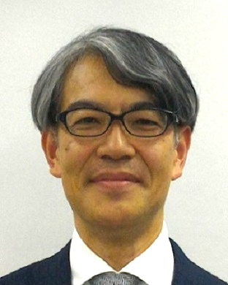
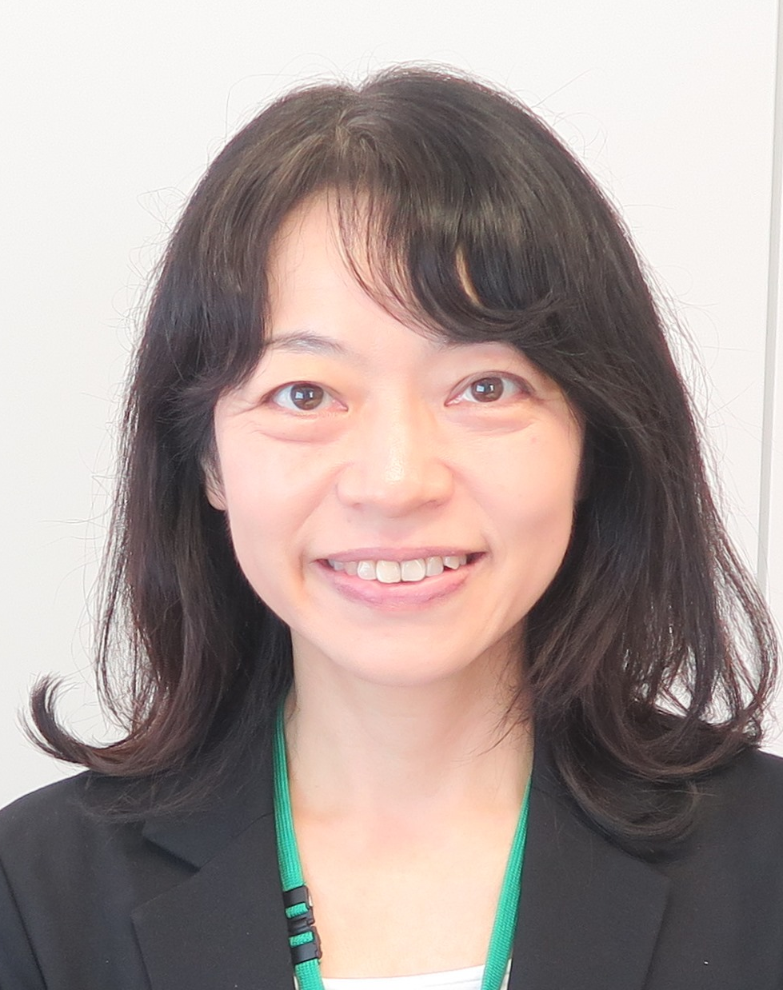
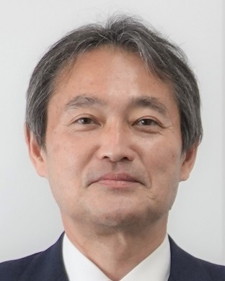
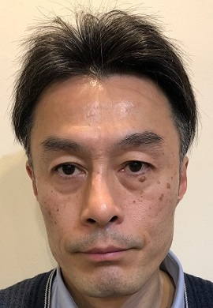
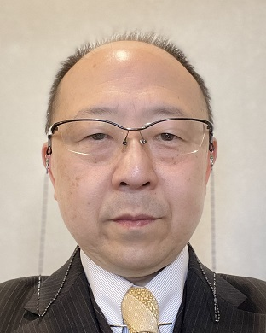

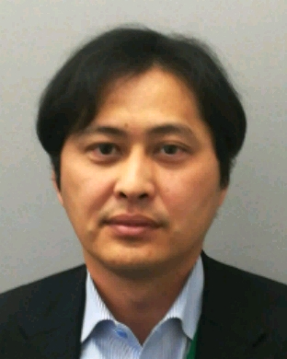
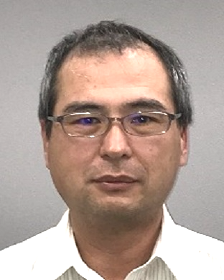
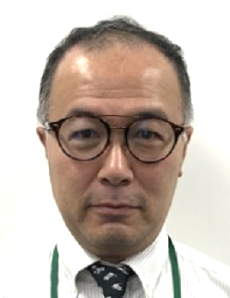
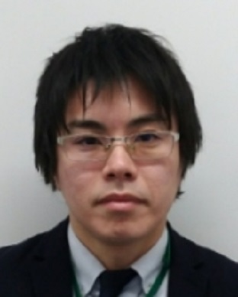
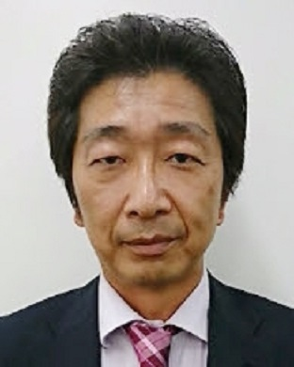
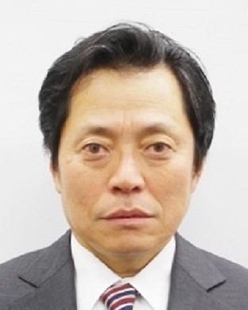
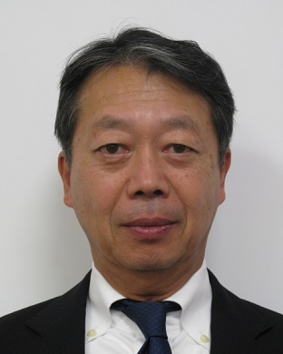
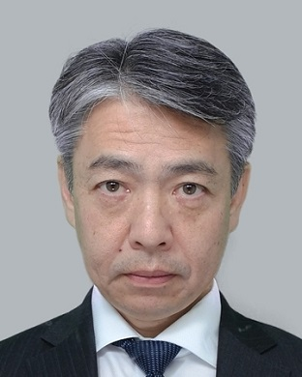
開発事業部
第4ビジネスソリューション事業部
事業部長 内藤 正彦
ペイメント分野のシステム開発
第3デバイスコミュニケーション事業部
取締役 田口 毅 （兼)
デジタル系システム開発・研究開発、5G関連ビジネス
レイアウト用BOX
代表取締役社長
横田 武
第1ビジネスソリューション事業部
執行役員 渡辺 恵子
金融、保険分野、マイナンバー、システム開発
開発事業部(P8)
1.4月組織再編対応
・第4ビジネスソリューション事業部の業務移管
→レイアウト的には第4ビジネスソリューション事業部の削除
・第3デバイスコミュニケーション事業部の業務移管
→レイアウト的には第3デバイスコミュニケーション事業部を削除し、
第4デバイスコミュニケーション事業部の「4」を「3」へ変更
2.事業部長交代
・メディアドライブ事業部長交代
現：取締役 大迫 賢一(兼)
新：事業部長 小川 昭宏
※体制変更、組織再編対応のため、弊社による編集可能ページ
でお願いします
第2ビジネスソリューション事業部
執行役員 水内 謙一
テレコム、交通分野のシステム開発、ビッグデータ分析、
ERP、RPA開発
システム開発分野
取締役 齋藤 豊
第3ビジネスソリューション事業部
執行役員 小金澤 裕二
クラウド基盤システム構築、IoTシステム基盤構築、
セキュリティシステム開発、PMO支援
取締役
嵯峨 透
取締役
田口 毅
取締役
齋藤 豊
取締役
大迫 賢一
取締役
宇佐美 欣秀
常勤監査役
釘宮 英治
第1デバイスコミュニケーション事業部
事業部長 古木 誠
モバイル機器、モバイルアプリ、自動運転、STB、通信性能評価、第3者検証
第2デバイスコミュニケーション事業部
事業部長 大西 匠
光学機器、ゲーム機、音響、車載機器、ADAS
エンベデッド開発分野
取締役 田口 毅
第3デバイスコミュニケーション事業部
事業部長 千葉 武士
空調機器(リモコン、室外機、インバータ)開発、NW機器(GE-PON(光ファイバ装置))開発、データ分析
執行役員
小金澤 裕二
執行役員
渡辺 恵子
執行役員
田所 宏人
執行役員
藤井 慎一郎
執行役員
水内 謙一
オリジナルソリューション事業部
事業部長 畔柳 健
マンション管理パッケージソリューションの開発・販売・維持・保守
ｿﾘｭｰｼｮﾝ･ｻｰﾋﾞｽ分野
取締役 大迫 賢一
メディアドライブ事業部
事業部長 小川 昭宏
OCR・名刺クラウド・DataNature・サイゾーフォンの開発・販売、PC・サーバ・周辺機器・各種PKGの導入・販売 他
新規事業推進室担当
取締役 嵯峨 透
新規事業推進室
執行役員 田所 宏人
新規ビジネス企画・営業、AR/VR
【確認】
写真はどのような形で貰えるか？

Slide 9









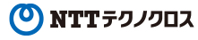







主なお客様
レイアウト用BOX
システム開発分野
エンベデッド開発分野
ソリューション・サービス開発分野
主要顧客(P9)
※ご対案いただいた複数ページ化は、社内検討の結果、今回は見送りで
お願いします
1.前ページ同様、事業部再編対応
・4BS事業部の削除(CAFISの絵は3BS事業部へ移動)
・4DC事業部の削除(文言と各社名ロゴは3DC事業部へ移動
(移動の際、現4DC分を上部へ配置願います))
2.MD事業部の商品画像(6個)削除
1BS事業部
1DC事業部
OS事業部
金融・保険
モバイル機器／アプリ自動運転、生体認証、
自動運転、STB
マンション管理
2BS事業部
2DC事業部
テレコム・交通／RPA開発／ERP
光学機器、ゲーム機、音響、AR/VR
車載機器、ADAS
MD事業部
手書き/活字OCR
名刺管理・ドキュメント管理
DataNature、Cyzo
3BS事業部
方式基盤・先端技術／マイグレ・運用・保守
3DC事業部
PC・サーバ・NW等の機器販売
空調機器、NW機器
XR(VR/AR/MR)、5G通信、通信性能評価
【確認】
ロゴマークのデータがもらえるか？
編集可能ページにする必要があるか？

Slide 10
システム開発
当該章(P10-15) 削除

Slide 11
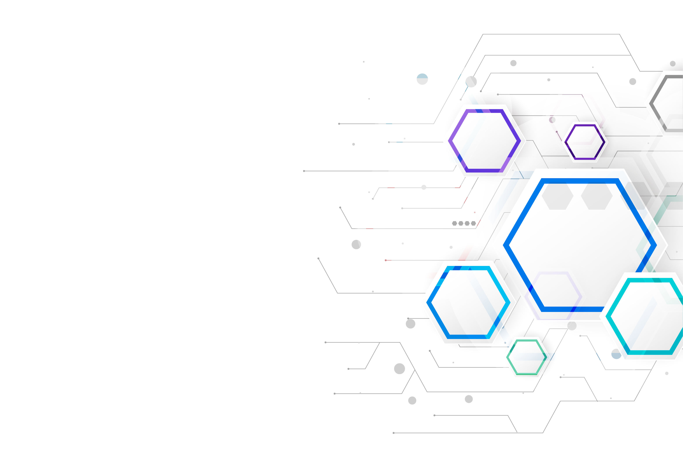



【システム開発】
概要
システム開発事業は、エヌジェーケーの中核事業です。創業以来、基幹業務アプリケーションソフトウェア分野、組込みソフトウェア分野など、あらゆるシステムの開発を手がけてきました。
エンタープライズ
ソリューション
・カード決済端末関連
・社会インフラ系 （通信・交通） アプリ
・金融・保険 系アプリ ・ERPソリューション
・TERASOLUNA適用アプリ
・Web, Java, Android等適用アプリ
削 除
  豊富な業務システムの開発経験をベースに、ワンストップでお手伝いします。
エンベデッド
ソリューション
・Ｍ２Ｍ／ＩｏＴ
・自動車分野 ＡＤＡＳ／ＥＶ／セキュリティ
・エレクトロニクス分野 ウェアラブル／モバイル／ＡＶ
・モバイル基盤ソフト／アプリ開発
  自動車分野、エレクトロニクス分野などの組込みソフトウェアをご提供します。
基盤構築
ソリューション
・システム基盤 方式設計～構築
・クラウド基盤／仮想化基盤構築（OpenStack、OpenFlow）
・基盤系ミドルウェア開発 ・TERASOLUNA基盤技術
・通信制御／装置制御 ・保守／運用支援
  システム構築の基盤方式に関わる様々な実績に基づき、環境構築を
  ご支援します。

Slide 12





【システム開発】
サービス領域
System
operation
service
Consulting
service
削 除
現状から、将来を見据えた視野の広いコンサルティングをご提案いたします。
システム導入支援から、ハードウェア、ソフトウェア、ネットワークなどの管理支援、ヘルプデスク、システム診断評価などの運用サービスを行います。
システムメンテナンス
お客様対応
設置/撤去
標準化
システム分析
システム提案
システム見積
品質マネジメントシステム
【ISO9001:2008年版】
情報セキュリティマネジメントシステム
【ISO/IEC 27001:2013】
System
development
service
システム詳細設計
システム製造
システム試験
Design
service
システム基本設計
システム機能設計
システム方式設計
システムデザインに基づき、徹底した進捗管理と品質管理をベースとしたシステム実装サービスを行います。
豊富な経験、技術を活かした方式提供によるシステムデザインをご提供いたします。

Slide 13
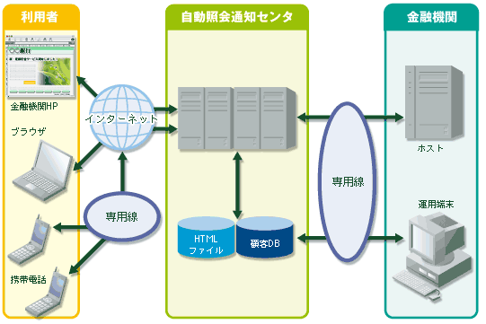
【システム開発】
開発事例：エンターライズソリューション
Performance
Case Study
自動照会通知システム
基幹系
システム
・ 財務会計システム ・ 原価計算システム
・ 物流情報システム ・ 販売管理システム
・ 在庫／購買システム ・ 年金健保システム
従来の人手による顧客への連絡業務(入金通知、自動引き落とし)及び、顧客からの照会要求等に対する応答業務を自動化
端末間XML/XHTML制御及びFEP間通信電文制御開発
アカウントアクセスの運用端末WebサーバAP開発(顧客情報の仮登録/仮登録情報の変更削除、仮登録情報承認、別サービスで作成された情報の帳票(画面)出力・セキュリティ管理機能)
削 除
Web系
システム
・ WebEC/EDIシステム ・ 映像配信システム
・ 電子申請システム ・ 電子入札システム
・ インターネット認証システム
・ インターネット公証システム
通信／
データベース系
システム
・ マルチペイメントネットワーク開発
・ 携帯電話メール蓄積交換システム
・ 地デジ化に伴う番組マスタデータベースバンクシステム
カード決済／
ICカード関連
システム
・ クレジットカード決済システム
・ ICカード認証システム

Slide 14
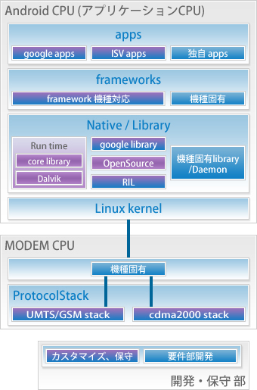
【システム開発】
開発事例：エンべデッドソリューション
Performance
Case Study
スマートフォンの機種開発
モバイル
・ スマートフォン
(Windows Mobile/Windows Phone機、Android機)
スマートフォンの機種開発に早期から参画し、タッチパネル利用の国内外スマートフォンに注力
Windows Mobile/Windows Phone機、Android機の機種全般を開発
早期よりスマートフォン開発を行っており、機種開発に豊富な実績あり
削 除
情報家電
・ プラットフォーム開発(OSポーティング、デバイスドライバ開発)
・ ミドルウェア開発(ﾈｯﾄﾜｰｸ制御、音声/動画コーデック等)
・ アプリケーション開発(ブルーレイディスク、デジタルカメラ等)
車載機器
・ カーナビ(地図表示・探索・案内および交通情報提供、
音楽プレイヤー・テレビ・カメラ等のエンターテインメント機能)
・ カーオーディオ(CD・DVDプレイヤー制御、サウンド制御等)
Android／iOSアプリケーション開発
ランチャアプリケーション、SMSメーラ、エリアメール、FOTAアプリケーション(ソフトウェア更新)、SIM(PIN1,PIN2)系アプリケーション、遠隔ロック、Backup、クラウド図書、画像
システム(クラウドセンタと対で開発)、計測器 Android版表示部(Bluetooth/Wi-Fi通信、リアルタイムグラフ描画)– tablet専用等の開発
IP
ネットワーク
・ PBX(アナログPBX・デジタルPBXの開発等)
・ IPフォン(IP多機能電話機、SIP電話機、音声会議ﾌｫﾝ等)

Slide 15
【システム開発】
開発事例：基盤構築ソリューション
Performance
Case Study
認証基盤の構築
通信
基盤
・ 通信基盤ミドルウエア
・ 個別プロトコル通信プログラムの開発
・ 社内LAN設計及び構築
大規模ユーザ(1万～2万)のLANシステム更改において、PP(VIM)を使用し、認証基盤を構築
営業支援業務(提案書作成)、設計、製造、カスタマイズ、試験、導入、保守に至るまでの作業を実施
削 除
セキュリティ
基盤
・ 統合ID管理
・ 認証基盤の構築
社内ＬＡＮにおけるシステム構築
LAN構築における、 L2/L3/L4スウィッチ、ファイアウォールのネットワーク構成の設計および構築、ならびにOS等を含むメールサーバ、Webサーバ、DBサーバの構築
ネットワーク
・ ネットワークインフラ環境整備(セキュリティへの対応、
冗長構成の検討、バックアップシステムの整備等)
オペレーション履歴システムの構築
オペレータのPC操作ログ、およびサーバアクセスログを各サイトより収集し、申請通りの操作内容であることをチェックする等、不正を監視するためのシステムを構築
端末の可搬媒体等による不正アクセスを抑止するためのPP導入にも対応
システム
基盤
・ 仮想化ＤＢ、次世代通信等のシステム基盤開発
・ 公共端末更改作業(セキュリティポリシー設計、配付
サーバ構築、PC端末4000台のOS/PP導入等)

Slide 16
オリジナル商品・プロダクト
オリジナル商品・プロダクト(P16-19)
1.最新化
弊社HPを参考に(コンテンツ利用可です)下記順でお願いします
①CyzoPHONE
https://cyzo.net/phone/
②本人確認ソリューション
https://mediadrive.jp/lp/idverification/index.html
③マンション管理
https://www.njk.co.jp/business-areas/solution-service/fms/
④帳票OCR
https://mediadrive.jp/products/formocr.html
⑤CloudOCRAPI
https://mediadrive.jp/products/formocr.html

Slide 17

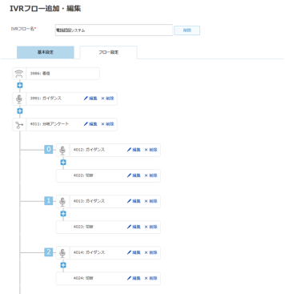

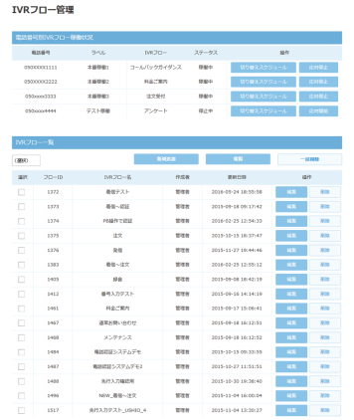
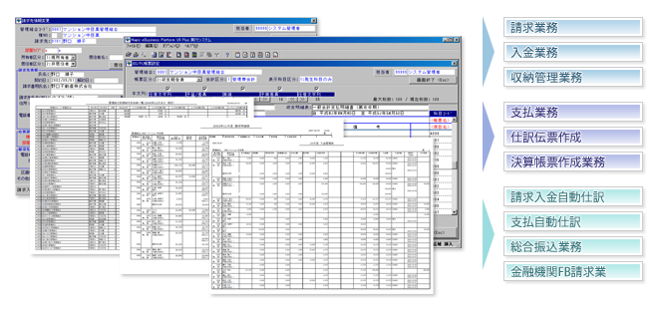
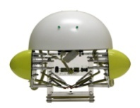
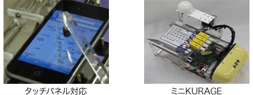

【オリジナル製品・プロダクト】
ソリューション製品サービス
マンション管理システム ＦＭＳシリーズ
http://cyzo.net/phone/
クラウドＩＶＲサービス サイゾーフォン
マンション管理会社様の基幹システムの中でも、重要度の高い業務を FMSシリーズが担います。
FMS-組合会計(V3) ：請求、入金、未収、未払の組合会計業務に対応
FMS-Info フロント支援 ：データ、文書、作業計画等をWebにより管理
FMS-工事 工事総合管理 ：ワークフロ-機能を取入れた承認機能も含む総合工事管理
インバウンド・サービス
カスタマーサポートセンターやお客様窓口などの業務にて、自動音声応答やコールバック予約サービスをご提供します。
http://www.njk.co.jp/product/mansion/index.php
組合会計、組合情報、工事管理など、マンション管理会社様における、重要度の高い業務をシステム化し、費用対効果に優れたソリューションとしてご提供します。
2001年、マンション管理適正化法の施行を機に販売開始。
導入実績 90社超。(2017年3月実績)
管理戸数ランキング上位100社のマンション管理会社の内、28社のお客様が導入済み。(2017年3月実績)
アウトバウンド・サービス
アンケート調査やテレアポなどの業務にて、あらかじめ用意した架電リストに自動発信したり、その結果を蓄積管理できる機能をご提供します。
クラウド環境の利点を最大限に活かした費用対効果の高いＩＶＲ(自動音声応答)サービスをご提供します。
設備投資が不要
スピード導入
柔軟なリソース拡張性
リーズナブルな料金
短期の利用もＯＫ
高い操作性
お問い合わせ：メディアドライブ事業部
お問い合わせ：オリジナルソリューション事業部
第三者検証ソリューション
本人確認ソリューション
https://mediadrive.jp/lp/idverification/index.html
専門のエンジニアが客観的に製品の評価を行い、自動評価ロボット(KURAGE)を使用して、お客様の
製品開発のコスト削減と、品質向上につながるサービスをご提供します。
自動評価ロボット ＫＵＲＡＧＥ
KURAGE は、携帯電話、デジタルカメラ、ゲームコントローラー、リモコンなどの機器類を、遠隔で操作できるシーケンサ・ロボットです。
製品評価を自動的に実行できることにより、製品評価工程の作業効率を大幅にアップします。
お問い合わせ：第1デバイスコミュニケーション事業部

Slide 18

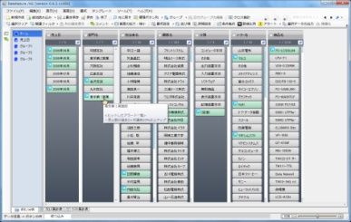

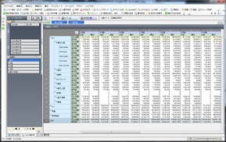
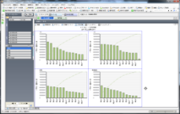
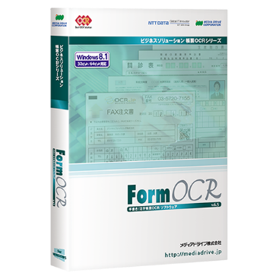

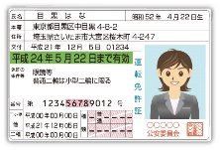
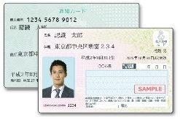
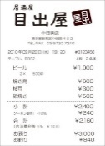

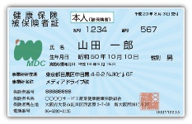
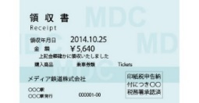
簡単操作のＢＩツール データネーチャー
さまざまな基幹システムとの連携をプログラムレスで実現。
http://datanature.njk.co.jp/
業務等のデータから自動生成されるボタンを押すだけの
直観的な簡単操作で、欲しい情報を瞬時に表示。
基幹系RDB内の業務データや手元のExcelデータの集計、活用、分析から、帳票作成、定型出力、Excel出力まで、企業データの見える化を低コストで実現するBIツールです。
DataNatureシリーズ出荷実績(累計) 約90,000本。
【導入実績例(業務/業種) 】
・得意先売上分析/商社 ・受注データ分析/アパレル
・売上管理/洋書販売 ・予算実績分析/食品加工
・税務分析/電鉄 ・経営分析/自動車販売
・技術者検索/電機ﾒｰｶｰ ・個人､得意先検索/金融
・図書管理/教育委員会
【オリジナル製品・プロダクト】
ソリューション製品サービス
お問い合わせ：メディアドライブ事業部
http://cyzo.net/phone/
クラウドＩＶＲサービス サイゾーフォン
インバウンド・サービス
カスタマーサポートセンターやお客様窓口などの業務にて、自動音声応答やコールバック予約サービスをご提供します。
マンション管理システム ＦＭＳシリーズ
マンション管理会社様の基幹システムの中でも、重要度の高い業務を FMSシリーズが担います。
FMS-組合会計(V3) ：請求、入金、未収、未払の組合会計業務に対応
FMS-Info フロント支援 ：データ、文書、作業計画等をWebにより管理
FMS-工事 工事総合管理 ：ワークフロ-機能を取入れた承認機能も含む総合工事管理
アウトバウンド・サービス
アンケート調査やテレアポなどの業務にて、あらかじめ用意した架電リストに自動発信したり、その結果を蓄積管理できる機能をご提供します。
http://www.njk.co.jp/product/mansion/index.php
組合会計、組合情報、工事管理など、マンション管理会社様における、重要度の高い業務をシステム化し、費用対効果に優れたソリューションとしてご提供します。
2001年、マンション管理適正化法の施行を機に販売開始。
導入実績 90社超。(2017年3月実績)
管理戸数ランキング上位100社のマンション管理会社の内、28社のお客様が導入済み。(2017年3月実績)
クラウド環境の利点を最大限に活かした費用対効果の高いＩＶＲ(自動音声応答)サービスをご提供します。
設備投資が不要
スピード導入
柔軟なリソース拡張性
リーズナブルな料金
短期の利用もＯＫ
高い操作性
お問い合わせ：メディアドライブ事業部
お問い合わせ：オリジナルソリューション事業部
第三者検証ソリューション
専門のエンジニアが客観的に製品の評価を行い、自動評価ロボット(KURAGE)を使用して、お客様の
製品開発のコスト削減と、品質向上につながるサービスをご提供します。
帳票ＯＣＲ
業界最高水準の認識精度を誇ります
本人
確認
領収書・
レシート
自動評価ロボット ＫＵＲＡＧＥ
FormOCR ／ WinReaderHand S
帳票OCRは、病院・学校事務、人事給与管理、顧客管理、販売管理、生産管理、マーケティング、経理・会計業務など、幅広い業務・業種で利用されている定型帳票のデータ入力を効率的に実現するOCRソフトウェアです。
KURAGE は、携帯電話、デジタルカメラ、ゲームコントローラー、リモコンなどの機器類を、遠隔で操作できるシーケンサ・ロボットです。
免許証
マイナンバー
製品評価を自動的に実行できることにより、製品評価工程の作業効率を大幅にアップします。
保険証
お問い合わせ：第1デバイスコミュニケーション事業部

Slide 19


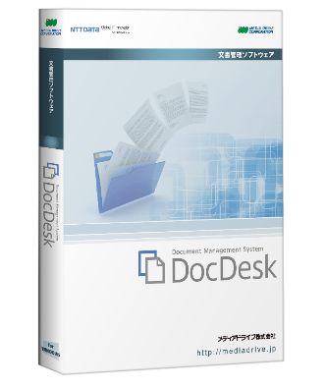


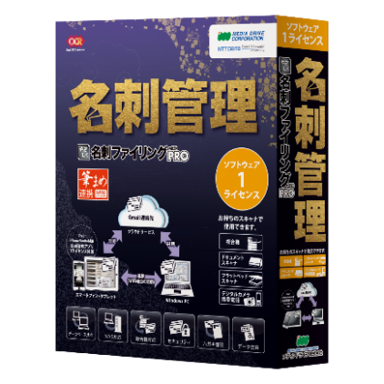



【オリジナル製品・プロダクト】
ソリューション製品サービス
⑤CloudOCRAPI
https://mediadrive.jp/products/formocr.html
帳票ＯＣＲ
業界最高水準の認識精度を誇ります
本人
確認
領収書・
レシート
FormOCR ／ WinReaderHand S
帳票OCRは、病院・学校事務、人事給与管理、顧客管理、販売管理、生産管理、マーケティング、経理・会計業務など、幅広い業務・業種で利用されている定型帳票のデータ入力を効率的に実現するOCRソフトウェアです。
免許証
マイナンバー
保険証
文書ＯＣＲ/文書管理
大量文書の電子化を効率的に支援します
文書OCRは、オフィスに氾濫する膨大で且つ様々な帳票や文書をデジタルデータに変換し、それらを活用するための全文フリーワード検索を可能にする、高性能な業務用活字文書OCRソフトウェアです。
ＯＣＲ
WinReader PRO
ＰＤＦ編集
e.Document Sorter
文書管理
DocDesk
文書分類
やさしくPDFへ文字入力PRO
名刺管理
選べる名刺管理3製品
多機能モデル・買い切りタイプ・簡単導入・個人管理
高セキュア・自社サーバー運用・一元管理
【導入実績例】
・小田急電鉄 様 ・サカタのタネ 様
・キヤノンマーケティングジャパン 様
低コスト導入・100％訂正サービス・一元管理
お問い合わせ：メディアドライブ事業部

Slide 20
第２ビジネスソリューション事業部
のご紹介

Slide 21
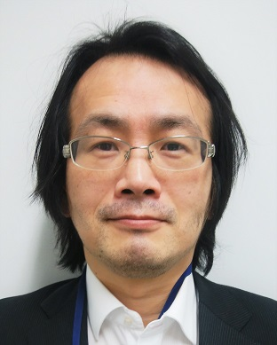
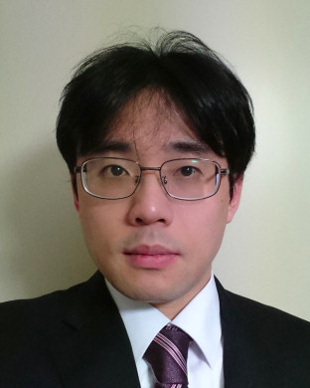
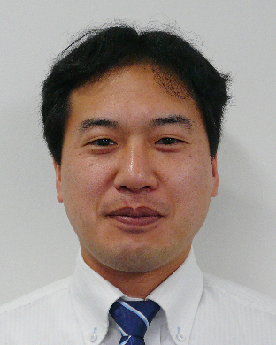
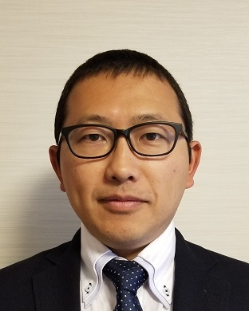
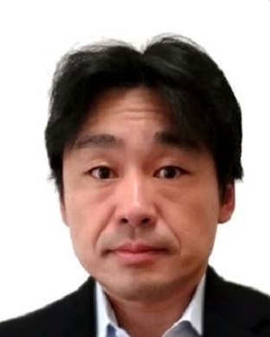
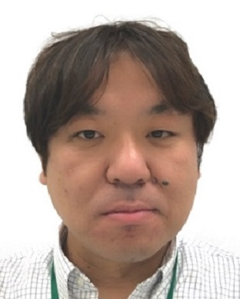
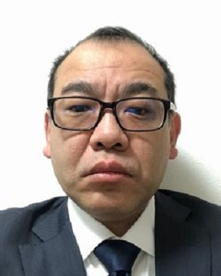
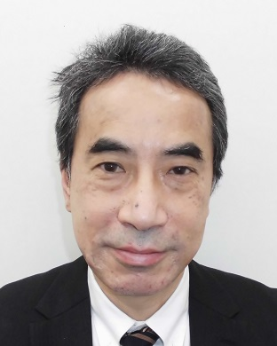
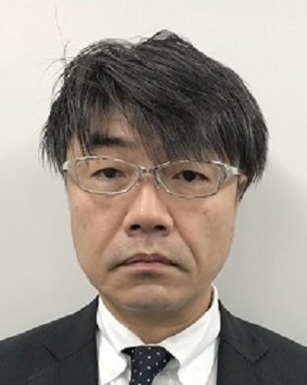
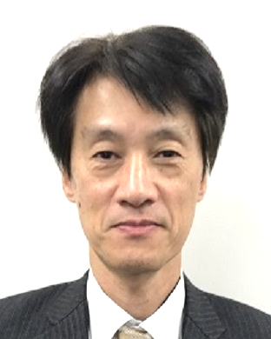
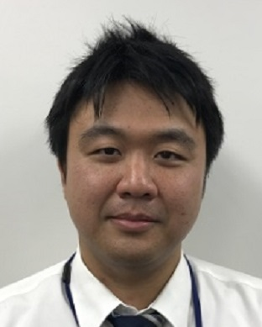
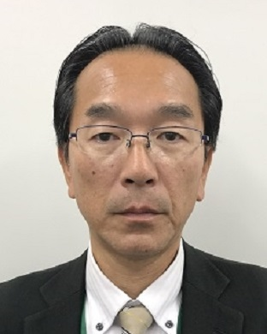
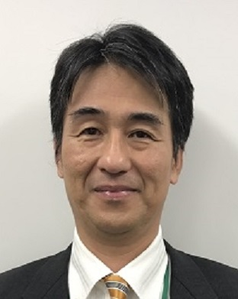
第2ビジネスソリューション事業部 組織図
レイアウト用BOX
第2ビジネスソリューション事業部
（事業部計107名）
事業部長：水内 謙一
2022年9月1日現在
2BS組織図(P21)
1.4月組織再編対応
①部名変更
・現：モバイルビジネスシステム部
新：モバイルビジネス開発部
・現：デジタルビジネスシステム部
新：デジタルビジネス開発部
②担当再編
後程、情報を連携します
※体制変更、組織再編対応のため、弊社による編集可能ページ
でお願いします
モバイルビジネス開発部
（社員48名）
部長：釘宮 孝樹
第1開発担当
統括ｸﾞﾙｰﾌﾟﾘｰﾀﾞ：山中 俊雄(兼)
クラウドサービス開発
CiRCUS・MAPS開発
my daiz開発
第2開発担当
ｸﾞﾙｰﾌﾟﾘｰﾀﾞ：嘉藤 雅文
XRW開発
ahamoアプリ開発
d払い、dシェアサービス開発
統括グループリーダ：山中 俊雄
第3開発担当
ｸﾞﾙｰﾌﾟﾘｰﾀﾞ：大西 康太
ひかりTV統合、dTVサーバ開発
映像配信サービス開発
ビッグデータ分析
デジタルビジネス開発部
（社員51名）
部長：丸山 幸次郎
第1開発担当
ｸﾞﾙｰﾌﾟﾘｰﾀﾞ：小俣 雅英
鉄道会社向けシステム開発
（ポイント管理、クレカ入会受付、
駅収入管理）
第2開発担当
ｸﾞﾙｰﾌﾟﾘｰﾀﾞ：甲斐 一義
鉄道会社向け業務支援
統括グループリーダ：工藤 哲也(兼)
第3開発担当
ｸﾞﾙｰﾌﾟﾘｰﾀﾞ：市来 文彦
RPA開発、機械学習
ERPパッケージ開発(人事・給与)
営業部
（社員7名）
部長：工藤 哲也
営業担当
森 正人
佐々木 康之
坂内 幸一
真柴 幸春
営業、事務

Slide 22


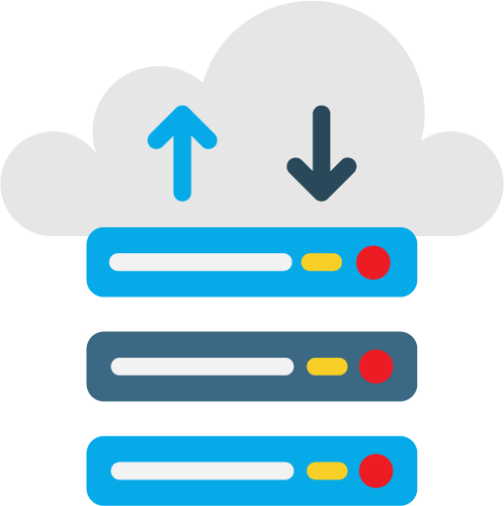









保有技術要素
イラスト＆レイアウト
2BSの数値化/グラフ表示ページへ変更(P22)
1.技術者数 ↓
下記４カテゴリの技術者数をグラフで？/表で？表示したいです
①開発言語(開発言語毎の技術者数を表す)
要素数：10(Java、c#、c++、Python、Flutter、React ・・・)
②クラウド技術(クラウド技術毎の技術者数を表す)
要素数：３(AWS、Azure、Snowflake)
③開発手法(開発手法毎の技術者数を表す)
要素：３(ウォーターフォール、アジャイル、プロトタイピング)
④役割(役割毎の技術者数を表す)
要素数：８(PO、PM、PL、PMO、SL、SE、PG、営業)
※各要素名と該当要素の技術者数は弊社での編集可能でお願いします
→各要素名/数はダミーで作成をお願いします
2.過去実績 ↓
過去(昨年度+α？)実績を記載したいです
→過去実績値を基に「2BSはこのくらいやれるんだ」をご理解(ご想像)いただきたい
項目として下記を検討しましたが、お知恵を拝借できないでしょうか？
案件数、総工数、総売上額、外注率
※お題目(ページ左上)、項目の増減、複数ページ化等、お知恵を拝借できないでしょうか？
ソフトウェア開発技術を中核として、各種製品の開発に貢献します
保有技術
要素
Web技術
HTML5, CSS3,
JavaScript, XML,
HTTP/HTTPS,
SSL/TLS
通信ネットワーク技術
WCF,TCP/IP,
HTTP/HTTPS,
SOAP
開発フレームワーク
端末アプリ
WEBシステム
TERASOLNA,
intra-mart,
Angular,
SpringBoot,
.NET Framework,
Ruby on Rails
iOS
Android
株式会社NTTデータNJK
第2ビジネスソリューション事業部
決済システム
開発
事例
クラウド
AWS、Azure
開発言語
ミドルウェア
Java,C#,C/C++,
Python,Ruby,
PHP
JP1、 Hulft
ビッグデータ分析
鉄道系システム
【確認】
グラフの扱い方・表示の仕方
左右をサークルでつなぐ（レイアウト）のは不要か？
技術者数で１ページ
開発実績値で１ページ となるのか？

Slide 23
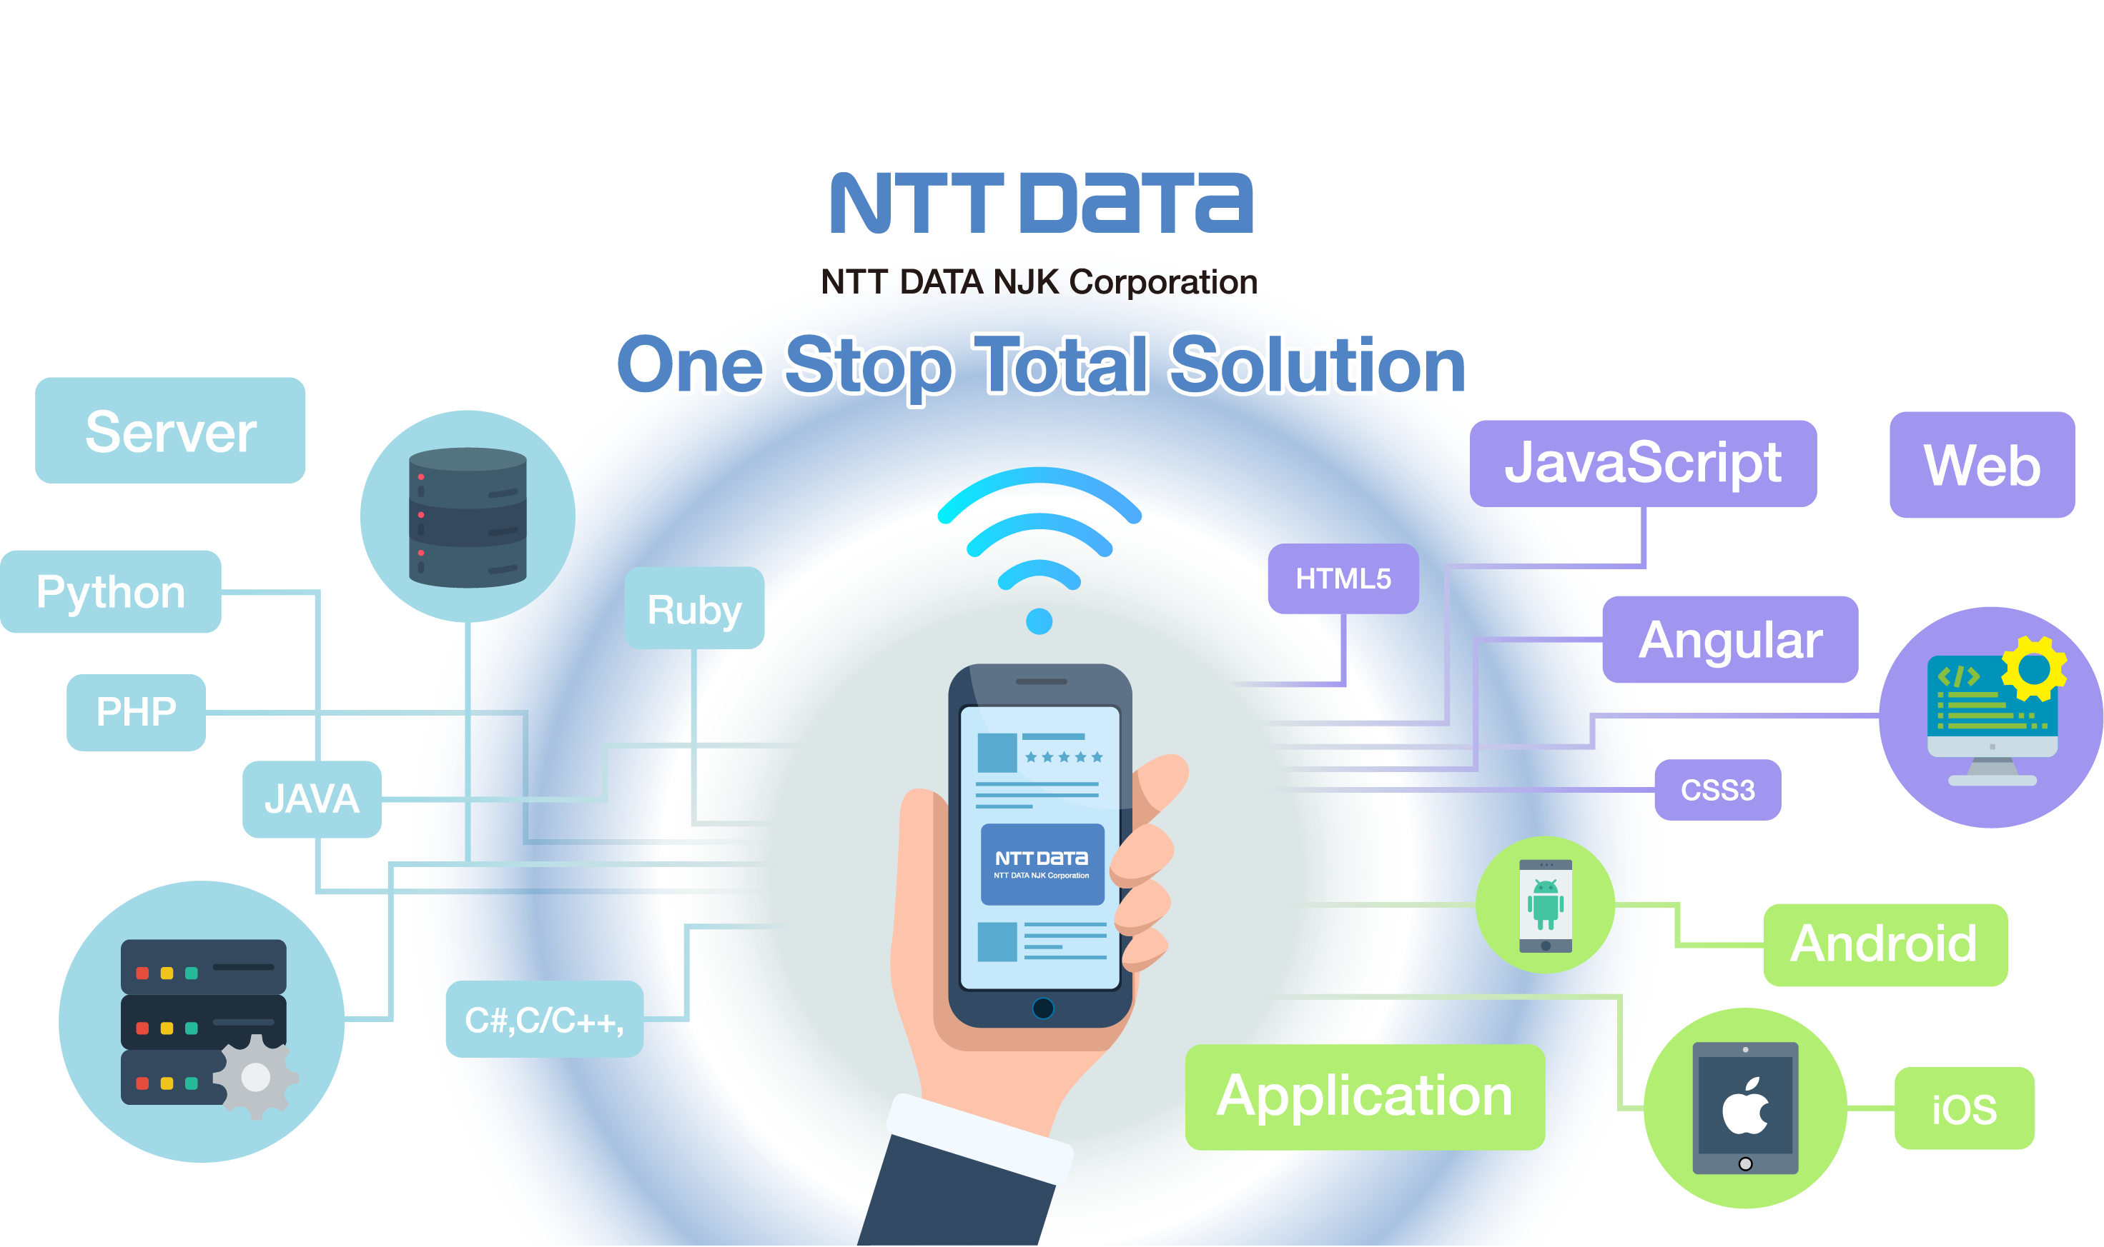
トータルソリューション対応
イラスト＆レイアウト
端末アプリからサーバ開発までワンストップで開発支援依頼を承ります。
AWS
Azure
Flutter
2BSキャッチコピー(P23)
1.記載内容最新化
①Webカテゴリ(紫)へ下記2個の要素を追加
Flutter、React
②新カテゴリとして「Cloud」を追加し、要素として下記3個を記載
AWS、Azure、Snowflake
③要素「アジャイル」を追加したいです(各カテゴリ外)
各カテゴリの技術を保有していて、それらをアジャイル開発手法を用いて
開発を進めていきます/開発が可能です、を表現したいです
Snowflake
React
【確認】
③ 各カテゴリ外？

Slide 24







モバイル系
端末アプリからサーバまで、御社モバイルサービスの開発をトータルでご支援いたします。
削 除
自然対話
人工知能（AI）との会話
シェアリングサービス
決済機能
スマートキーを使用したシェアリング
モバイルにてPay払い
銀行との連携

Slide 25

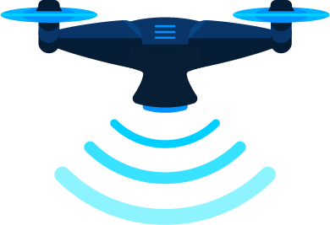

モバイル系
端末アプリからサーバまで、御社モバイルサービスの開発をトータルでご支援いたします。
削 除
自然対話
シェアリングサービス
人工知能（AI）との会話
スマートキーを使用したシェアリング
決済機能
IOT連携
モバイルにてPay払い
銀行との連携
ドローン操縦・家電操作など

Slide 26

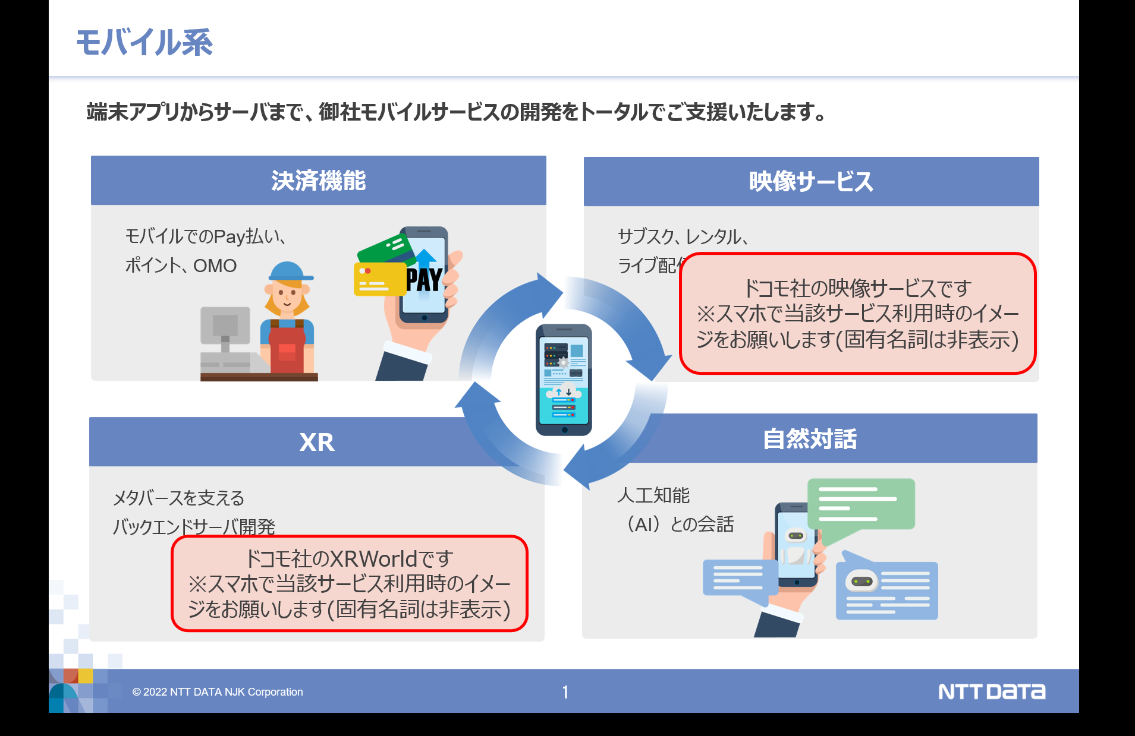
モバイル系
イラスト＆レイアウト
端末アプリからサーバまで、御社モバイルサービスの開発をトータルでご支援いたします。
自然対話
シェアリングサービス
モバビジ開発領域(P24-26)
1.整理
P24,25の削除
2.記載内容最新化
後程、情報を連携します ↓
人工知能
（AI）との会話
スマートキーを使用した
シェアリング
決済機能
IOT連携
モバイルにてPay払い
銀行との連携
ドローン操縦
家電操作など
【確認】
ドコモ社の映像サービスの絵
ドコモ社のXRWorldの絵
※実際の絵を使うか？
（絵の中の絵はリアリティがない）

Slide 27



鉄道系
イラスト＆レイアウト
「鉄道を起点としたシステム開発」から「ヒトの生活における『豊かさ』を起点としたシステム開発」までを対応。
デジビジ開発領域(P27)
1.記載内容最新化
後程、情報を連携します ↓
カードの即時発行
座席予約
店頭タブレットでの即時受付け
車内での
座席予約
駅窓口での対応
ポイント（JREポイントなど）を使用
駅窓口での
各種乗車券の
発売や払い戻し
ポイント
利用シーンの拡大

Slide 28







NTT R&D系
DXへ向かう次世代への変革に貢献するシステム開発に取り組んでいます。
DX（デジタルトランスフォーメーション）
次世代システム
削 除
量子コンピュータ
対話型自然言語解析エンジン
RPA関連システム開発
DXによる業務自動化検討
Next generation
機械学習データ分析自動化
RPAテクノロジーパートナー
https://winactor.biz/tech_partners.html

Slide 29



上 2/3
イラスト＆レイアウト
【開発事例.1】
携帯キャリア会社 CRMサイト、OMOプラットフォーム開発
NTTデータ社のビジネスパートナーとして、決済アプリを介した販売促進用のCRMサイト、OMOPFを開発中
開発事例 (P29-40)
1.整理
古い開発案件を削除
→P34-37、39、40
2.新規追加
鉄道会社システム開発の開発事例を追加
→P38の次ページに追加
→後程、イメージを連携します
OMOプラットフォーム
サイト
画面
施策・告知
機能
一般ユーザ
ユーザ・マスタ
管理機能
購買データ
購入 (決済アプリ)
メーカー、加盟店、
キャリア会社様
利用料・報酬
機能
サイト
管理機能
店舗
POS情報
AWS
■決済アプリ、店舗購入情報を繋いでメーカー様製品などの販売促進を実現するシステム開発
・大規模Agile開発
・画面開発～サーバ開発(主機能の施策・告知)を担当
※キャリア会社様の本ビジネス構想のIT化工程より参画
■ 工程
・要件定義～機能設計～詳細設計～製造～試験～リリース
■ 技術要素
・ Java/SpringBoot ・React/Node.js ・AWS

Slide 30

上 2/3
イラスト＆レイアウト
【開発事例.2】
動画配信系 映像サービス開発
NTTデータ社のビジネスパートナーとして、携帯キャリア会社様向け映像配信サービスを開発。
クライアント
業務APサーバ
認証機能
外部連携
Android TV
外部映像システム、
コンテンツプロバイダ
端末アプリ
陳列/視聴機能
PC
購入/課金
機能
会員管理
機能
Web画面
キャリア会社様共通基盤
マイページ
システム運用連携
スマートデバイス
AWS
システム運用者
■動画配信系映像サービスアプリ開発
・大規模Agile開発
・端末アプリ開発～サーバ開発を担当
・エンドユーザの映像配信担当部門様との直接取引もあり、
開発開始前のビジネス検討工程も参画
■ 工程
・要件定義～機能設計～詳細設計～製造～試験
■ 技術要素
・Flutter ・ Java/SpringBoot ・AWS

Slide 31





上 2/3
イラスト＆レイアウト
【開発事例.3】
メタバースサービス開発
NTTデータ社のビジネスパートナーとして、携帯キャリア会社様の提供するメタバースサービスを開発。
メタバースサービス基盤
AWS
◆ﾌﾞﾗｳｻﾞｱﾌﾟﾘ
◆サービス基盤機能
◆サービス機能
◆運営向けサイト
認証
アバター
ｺﾝﾃﾝﾂ空間
音楽ライブ
認証
ｱｶｳﾝﾄ管理
観光
ユーザ管理
ルーム
ｹﾞｰﾄｳｪｲ
空間
・事業会社
・公告会社
ｺﾝﾃﾝﾂ管理
読書
ｺﾝﾃﾝﾂ管理
パーツ
決済
問合せ管理
ｺﾝﾃﾝﾂ再生
コマース
利用者
(スマホ、タブレット、PC)
ｺﾐｭﾆｹｰｼｮﾝ
オブジェクト
フレンド
エンタメ
◆ｼｽﾃﾑ運用監視
携帯キャリア会社様運営
認証基盤
課金
SNS連携
ｺﾝﾃﾝﾂ配信
外部ID連携
ログ解析
携帯キャリア会社様共通基盤 / 外部実装機能
■ 携帯キャリア会社様提供のメタバースサービスを開発
ウェブブラウザから利用できるメタバースサービスをAWS上に構築
スクラム開発3チーム(開発：2、インフラ：1)からなる開発体制
2BSは新規事業推進室と共同でサーバ機能の開発を担当
※3BSがAWSインフラ構築を担当
■ 開発手法：アジャイル（スクラム開発）
■ 技術要素：Java、SpringBoot、 Vue.js 、
C#、Photon、RestAPI、AWS

Slide 32

上 2/3
イラスト＆レイアウト
【開発事例.4】
携帯キャリア会社AIエージェントサービス開発
NTTデータ社のビジネスパートナーとして、携帯キャリア会社様の提供するAIエージェントサービスを開発。
外部連携
対話機能
学習機能
サービス制御機能
外部システム
キャラクター
ユーザ
管理機能
スマートスピーカ
画面
システム運用連携
システム運用者
コンテンツ連携
スマートデバイス
AIエージェントAPI
コンテンツプロバイダ
■様々なデバイスと様々なサービスをつなぐ【AIエージェントAPI】を開発し、
外部連携を実現する
・自然言語処理技術により、自然な対話を通したサービスを提供する。
・異なる通信規格のIoT機器をひとつのアプリケーションで制御する。
■ 工程
・要件定義～設計～製造～試験
■ 技術要素
・AWS ・Java/Spring ・RestAPI ・AIML

Slide 33
携帯キャリア会社シェアリングサービス開発
上 2/3
イラスト＆レイアウト
【開発事例.5】
NTTデータ社のビジネスパートナーとして、携帯キャリア会社様の提供するシェアリングサービスを開発。
共通基盤と外部連携APIの構築により、多様なコンテンツサービスに対応。
決済機能
外部連携API A社
画面
共通基盤
クライアント
管理機能
ポイント
管理機能
外部連携API B社
オーナー
運用
管理機能
ユーザ
管理機能
外部連携API C社
一般ユーザ
■ 携帯キャリア会社が提供する各種サービス基盤の開発
・共通基盤により短期間／低コストでサービス提供を実現
・外部連携先追加はAPI提供により対応可能
■ 決済機能
・ケータイ払い、クレジットカード決済、コンビニ決済
■ 工程
・要件定義～設計～製造～試験
■ 技術要素
・AWS ・Java/Spring
・RestAPI ・スクラム開発

Slide 34
【開発事例.6】
携帯キャリア向け基盤開発.1
携帯電話
プロキシ
無線網
無線網
内部向け
ポータル
外部向け
ポータル
Web
サーバー
インターネット
企業ユーザ
インターネット
削 除
外部Webアクセス
課金
情報
アクセス制御
情報
コンテンツ
情報等
バックエンド系
サーバ
内部Webアクセス
GWシステム
■ 大規模GWシステム開発
・ 携帯／スマフォ向け大規模GWシステム開発
・ 5,000万人の利用者数
・ 高品質のプロジェクト開発
・ 長期のプロジェクト開発（2000年～現在継続中）
・ マイグレーション実施（UNIX→Linux）
・ 担当総規模：約1.5MS（12サーバ総規模）、ピーク時：80人
■ プロキシサーバ開発
  ・ GWシステムと外部NWの中継サーバ機能の開発
  ・ フロー制御機能(ユーザ単位の課金、アクセス制御)の開発
  ・ 1ノードあたり10,000tpsの性能達成（HP製サーバ）
  ・ 担当開発規模は、約270KS
■ ポータルサーバ開発
  ・ コンテンツプロバイダ向けのコンテンツ管理機能の開発
  ・ コンテンツの登録／検索／アップ＆ダウンロード
  ・ 担当開発規模は、約830KS
■ 技術要素
  ・ UNIX/Linux、C、Java
  ・ TCP/IP、HTTP、SSL、セルメモリ方式
  ・ JavaScript、Ajax、マルチスレッド

Slide 35
【開発事例.7】
携帯キャリア向け基盤開発.2
各サービス
各種データ
蓄積／
ファイル出力
パーソナルデータ解析
Hadoop
(HDFS)
レコメンドエンジン
削 除
外部サーバ
PostgreSQL
各種データ
GWシステム
■ パーソナライズ基盤開発
・ スマフォ向けパーソナライズ基盤開発
・ 蓄積データ量は、約12TB（2013年12月現在）
・ 高品質のプロジェクト開発
・ 長期のプロジェクト開発（2000年～現在継続中）
・ 総規模：約100KS、ピーク時：40人体制
■ パーソナルデータ解析サーバ開発
・ 各種データの蓄積と他サーバ（含、エンジン）向けファイル出力
・ 加入者情報の蓄積と出力
・ コンテンツ情報（アニメ／ゲーム／映画）の蓄積と出力
・ 履歴情報（購買履歴／利用履歴）の蓄積と出力
・ ユーザ操作ログ（効果検証ログ）の蓄積と出力
・ レコメンド情報作成
・ リスト抽出（蓄積情報の検索）
■ 技術要素
・ Linux、Java、Hadoop、JobCenter

Slide 36
【開発事例.8】
携帯キャリア向け基盤開発.3
キャプチャサーバ
無線網
キャプチャ用
NIC
プロトコル解析層
解析結果集計機能
解析結果
携帯電話
削 除
TCP/UDP解析層
SNMP
管理情報
キャプチャ情報
IP/IPv6解析層
SNMP
マネージャ
Web
サーバー
インターネット
■ パケットキャプチャ・解析ソフトウェア開発
・ TCP/IPパケットをキャプチャ
・ HTTP等の上位プロトコルの情報を解析・集計
■ キャプチャサーバ開発（解析結果集計機能）
・ パケットキャプチャ専用NICを使用
・ パケットのキャプチャ機能および解析機能の開発
・ 1ノードあたり5,000tps以上の性能要求
・ SNMPによる状態監視機能の開発
■ 技術要素
・ UNIX/Linux、C、Java
・ HTTP、SSL、TCP/IP、IPv6
・ libpcap、SNMP

Slide 37

【開発事例.9】
ビッグデータ分析
NTTデータ社のビジネスパートナーとして、ビッグデータ分析案件業務に取り組んでいます。
・ テキストマイニング ・ 統計解析 ・ マーケティング分析
プロジェクトリスク要因テキスト分析イメージ
削 除
1.文のベクトル化
2.文書類似度計算
3.結果活用
・月報データ、リスクデータのテキスト化
・NTT研究所のcorevoを使用してベクトル化
・ベクトル化した月報ベクトル、リスクベクトルから
COS類似度を計算
・月報からリスクの予兆を検出
ベクトル化イメージ
文書類似度計算イメージ
リスク予兆検出イメージ
月報テキスト
ファイル
リスクテキスト
ファイル
月報ベクトル情報
リスクベクトル情報
Web-UIで
月報をアップロード
月報ファイル
クレンジング処理
COS類似度計算
リスクCとの類似度
月報1 | 0.6
月報2 | 0.4
月報3 | 0.4
月報4 | 0.3
・・・ | ・・・
リスクBとの類似度
月報1 | 0.6
月報2 | 0.4
月報3 | 0.4
月報4 | 0.3
・・・ | ・・・
リスクAとの類似度
月報1 | 0.6
月報2 | 0.4
月報3 | 0.4
月報4 | 0.3
・・・ | ・・・
リスク予兆を調査
corevo・cos類似度計算サーバ
月報ベクトル情報
リスクベクトル情報
COS類似度一覧
ファイル

Slide 38

上 2/3
イラスト＆レイアウト
【開発事例.10】
鉄道会社システム開発
鉄道会社様向けの様々なシステム開発およびマイグレーション対応。
・クレジットカード入会受付システム ・ 駅収入管理システム ・ ポイント管理システム
クレジットカード入会受付システム
駅収入管理システム
申込受付システム
集計
審査システム連携
発売／取消
実績管理
審査システム
ICカード発行
現 P,38
■ 鉄道会社様が提供する各種システム開発
・ マイグレーション開発
・ スクラッチ開発
■ 20年前の駅収入管理システム開発から始まり
企業経理系システム／クレジットカード系システム／
ポイント交換システムなど各事業にて対応
■ 工程
・ 機能設計～詳細設計～製造～試験～移行
■ 技術要素
・ WindowsServer、Linux
・ .NetFramework
・ VisualStudio VB.Net／C#、Java
・ HULFT、JP1
上 2/3
イラスト＆レイアウト
現 P,38 の次頁

Slide 39
【開発事例.11】
ＲＰＡ開発
NTTアドバンステクノロジ社のビジネスパートナーとして、RPA関連システムを開発。
・ RPA管理ツール画面開発 ・ RPAシナリオ作成画面開発（次期バージョン開発中）
・ RPAマーケットプレイス基盤開発（開発中）
削 除
RPA管理ツール
RPA
RPAマーケットプレイス
各種
管理機能
画面
各種
実行機能
画面
各種
管理機能
画面
購入者
・RPA本体
・RPAアップデータ
・ライブラリ
・シナリオ
管理者
シナリオ作成者
管理者
販売者
■ RPAに関連するシステム開発
・ 複数のRPAの動作状況を集中管理するツールのフロントエンド機能
・ 次期バージョンのRPAシナリオ作成画面
・ RPA本体、アップデータ、ライブラリ、シナリオ等の
・ 提供・売買を目的としたマーケットプレイス
■ 工程
・ 機能設計～詳細設計～製造～試験
■ 技術要素
・ Angular ・ Java/SpringBoot ・ VisualStudio C#

Slide 40

【開発事例.12】
クラウドリフトアップ開発
ほげほげ社のビジネスパートナーとして、ほげほげを開発。
削 除
Now Printing
■
■ 工程
・
■ 技術要素
・

Slide 41
memo

Slide 42
お問い合わせ
システム開発分野
第１ビジネスソリューション事業部 営業部 ℡ 03 - 5117 - 1917
第２ビジネスソリューション事業部 営業部 ℡ 03 - 5548 - 6572
第３ビジネスソリューション事業部 営業部 ℡ 03 - 5548 - 6582
第４ビジネスソリューション事業部 営業部 ℡ 03 - 5117 - 1917
に関するお問い合わせ
エンベデッド開発分野
に関するお問い合わせ
デバイスコミュニケーション営業部 ℡ 03 - 5117 - 1941
ソリューション・サービス分野
オリジナルソリューション事業部 営業部
℡ 03 - 5117 - 1930 (マンション管理)
メディアドライブ事業部 営業部
℡ 03 - 5541 - 9655 (OCR､名刺/文書管理)
℡ 03 - 5117 - 1926 (BIツール､IVRサービス)
℡ 03 - 5117 - 1920 (BIツール､RPA､OA機器)
℡ 06 - 6392 - 3970 (大阪営業所)
℡ 0761 - 47 - 4700 (北陸営業所)
℡ 082 - 256 - 0082 (広島営業所)
℡ 096 - 286 - 7700 (熊本営業所)
に関するお問い合わせ

Slide 43
弊社では、貴社戦略・ニーズに対応できるよう、邁進させていただきます。
何卒、ご査収の上、ご用命の程、よろしくお願いいたします。
＜お問い合わせ先＞
第２ビジネスソリューション事業部 営業部
電話：03-5548-6572 ＦＡＸ：03-3536-7416
本書に記載する法人、製品／サービス、資格などの各種名称は当社ならびに各社の商標または登録商標です。
本書の内容は予告なく変更される場合があります。
本書の内容の一部または全部を無断転載することを禁じます。

